Slide 1
STM32F429I Discovery
obsługa wyświetlacza graficznego

Slide 2
Wyświetlacz graficzny
Mikrokontroler STM32F429xx jest układem stworzonym z myślą o urządzeniach z interfejsem graficznym. Posiada wbudowany kontroler LCD i akcelerator graficzny Chrom-ART DMA2D. Ponadto na płytce znajduje się kość pamięci SDRAM (64 Mbit) z dostępem przez FMC – Flexible Memory Controller. Wykorzystanie wszystkich tych peryferiów pozwala wyświetlać i generować grafikę na kolorowym wyświetlaczu graficznym. Istnieje wiele narzędzi wykorzystujących LCD i STM32F429, między innymi STemWin i TouchGFX pozwalające tworzyć całe systemy operacyjne z użyciem interfejsu graficznego.
Zajmiemy się prostą generacją obrazu – napisy i podstawowe kształty z użyciem bibliotek BSP (Board Support Package) dostarczanych przez producenta w pakiecie bibliotek i narzędzi dla płytki.

Slide 3
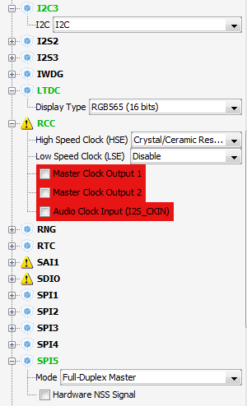
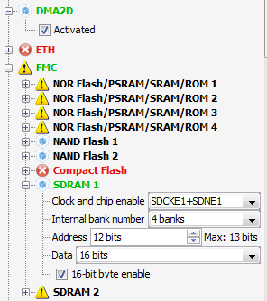
Konfiguracja peryferiów

Slide 4
Dodanie zewnętrznych bibliotek
Ponieważ korzystamy z pakietu bibliotek BSP który nie jest zawarty w programie CubeMX trzeba je dodać oddzielnie. Biblioteki te znajdują się w archiwum stm32cubef4.zip na stronie producenta: http://www.st.com/web/en/catalog/tools/PF259243 Po stworzeniu projektu w CubeMX należy przejść do jego folderu, umieścić bezpośrednio w nim folder Utilities (zawiera pliki czcionek) oraz w folderze Drivers folder BSP z folderu Drivers z archiwum. W celu zaoszczędzenia miejsca w lokacji projektu z folderu Utilities można usunąć wszystkie katalogi za wyjątkiem Fonts, z folderu BSP można usunąć wszystkie katalogi oprócz Components i STM32F429I-Discovery.

Slide 5
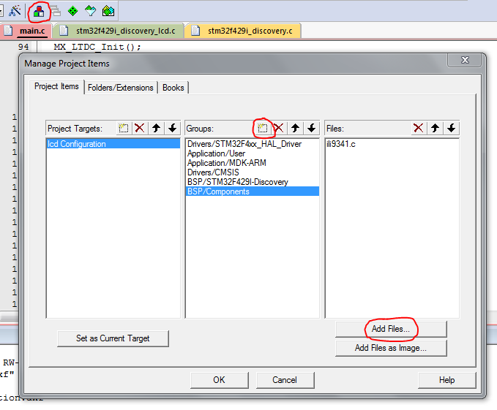

Slide 6
Biblioteki do wyświetlacza
Do katalogu BSP/Components dodajemy plik „ili9341.c” ze ścieżki: nazwaprojektu\Drivers\BSP\Components\ili9341
Do katalogu BSP/STM32F429I-Discovery dodajemy pliki „stm32f429i_discovery.c”, „stm32f429i_discovery_lcd.c” i „stm32f429i_discovery_sdram.c” ze ścieżki: nazwaprojektu\Drivers\BSP\STM32F429I-Discovery Żeby dodać plik należy zaznaczyć go kursorem myszy, kliknąć „Add” a następnie „Close”. Można zaznaczyć kilka plików naraz przytrzymując Ctrl na klawiaturze.

Slide 7
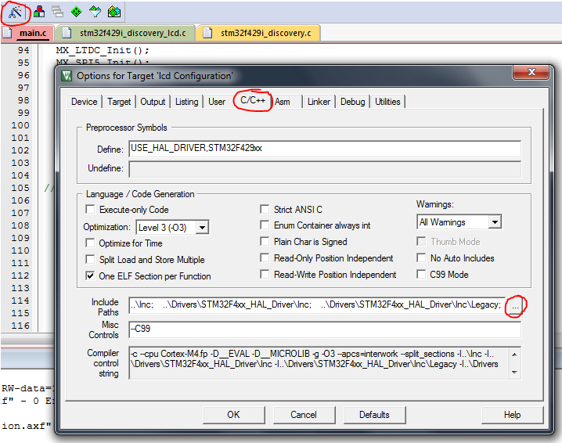

Slide 8
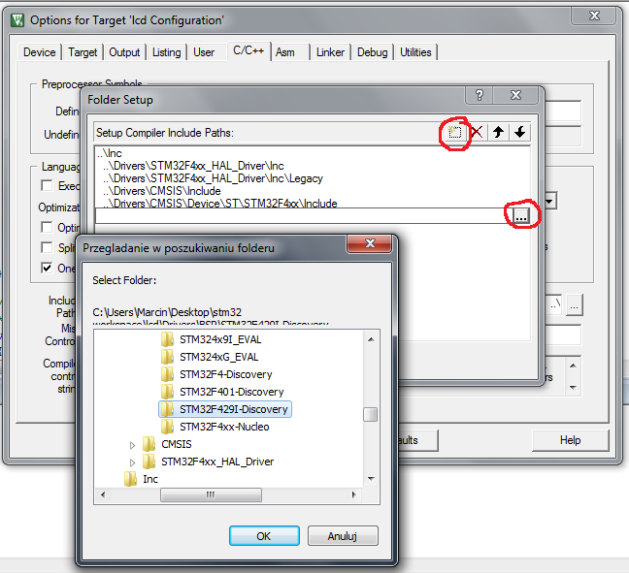

Slide 9
Biblioteki do wyświetlacza
W oknie „Include Paths” należy dodać folder ścieżkę Drivers\BSP\STM32F429I-Discovery Teraz w projekcie zawarte są wszystkie niezbędne do pracy biblioteki oraz pliki. W razie występowania problemów z którymś z powyższych kroków, można pobrać już gotowy skonfigurowany projekt z tego adresu: http://www.ue.eti.pg.gda.pl/~bpa/kolo_chip/warsztaty2016/ plik o nazwie „wyswietlacz.zip”.

Slide 10
Funkcje obsługi wyświetlacza
Wszystkie funkcje wykorzysytwane w programie znajdują się w pliku stm32f429i-discovery_lcd.c. Dla łatwiejszej nawigacji można w lewej kolumnie pokazującej pliki projektu kliknąć na zakładkę „Functions” i rozwinąć interesującą nas bibliotekę. Na początku programu trzeba dodać bibliotekę obsługi LCD, włączyć kontroler LCD i skonfigurować warstwy wyświetlacza. /* USER CODE BEGIN Includes */ #include "stm32f429i_discovery_lcd.h” // dodanie biblioteki /* USER CODE END Includes */
/* USER CODE BEGIN 1 */ __HAL_LTDC_ENABLE(&hltdc); // wlaczenie kontrolera LCD /* USER CODE END 1 */

Slide 11
Funkcje obsługi wyświetlacza c.d.
/* USER CODE BEGIN 2 */ BSP_LCD_Init(); // inicjalizacja LCD BSP_LCD_LayerDefaultInit(LCD_BACKGROUND_LAYER, LCD_FRAME_BUFFER); BSP_LCD_LayerDefaultInit(LCD_FOREGROUND_LAYER, LCD_FRAME_BUFFER); BSP_LCD_DisplayOn(); // wlaczenie LCD BSP_LCD_Clear(LCD_COLOR_WHITE); // czyszczenie LCD na kolor bialy BSP_LCD_SelectLayer(LCD_BACKGROUND_LAYER); // wybor dolnej warstwy BSP_LCD_SetFont(&Font16); // wybor wielkosci czcionki BSP_LCD_SetTextColor(LCD_COLOR_DARKCYAN); // wybor koloru BSP_LCD_DisplayStringAt(0, 10, (uint8_t*) "test", CENTER_MODE); // pisanie „test” w odleglosci 10 pikseli od // gornej krawedzi ekranu, wycentrowane
char tekst[] = „tekst z tablicy” BSP_LCD_DisplayStringAt(10, 30, &tekst, LEFT_MODE); // pisanie z tabkicy „tekst” w x=10, y=30 // wyrownanie tekstu do lewej

Slide 12
Wyświetlanie zmiennych
Przydatnym zastosowaniem wyświetlacza jest wyświetlanie zmiennych z programu. Żeby to zrobić należy najpierw stworzyć tablicę znaków – bufor który będzie wyświetlany, następnie umieścić w nim wartość zmiennej. W przypadku innych zmiennych niż liczba typu int zamiast %d będzie inny znacznik, po więcej szczegółów odsyłam tutaj. int liczba = 189; char tekst[] = „”; sprintf(tekst, „Wartosc liczby to %d", liczba); BSP_LCD_DisplayStringAt(0, 10, (uint8_t*) tekst, LEFT_MODE); Uwaga – tekst to wyświetlenia nie może zawierać znaków diakrytycznych.

